Slide 1
Презентация к конспекту логопедического занятия во 2 классе на тему «Звуки С-Ц. Буквы С-Ц» г.о. Самара 2020
Государственное бюджетное образовательное учреждение Самарской области «Школа-интернат № 115 для обучающихся с ограниченными возможностями здоровья городского округа Самара»

Slide 3
Коса

Slide 4
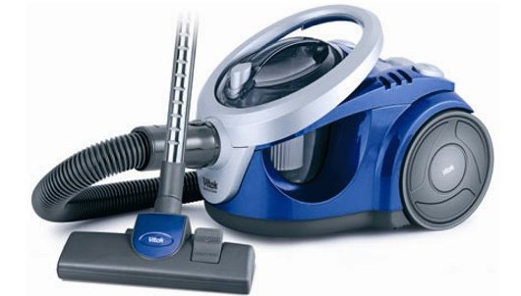
пылесос

Slide 5
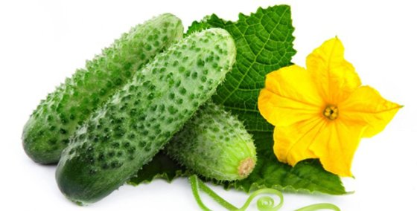
огурцы

Slide 6
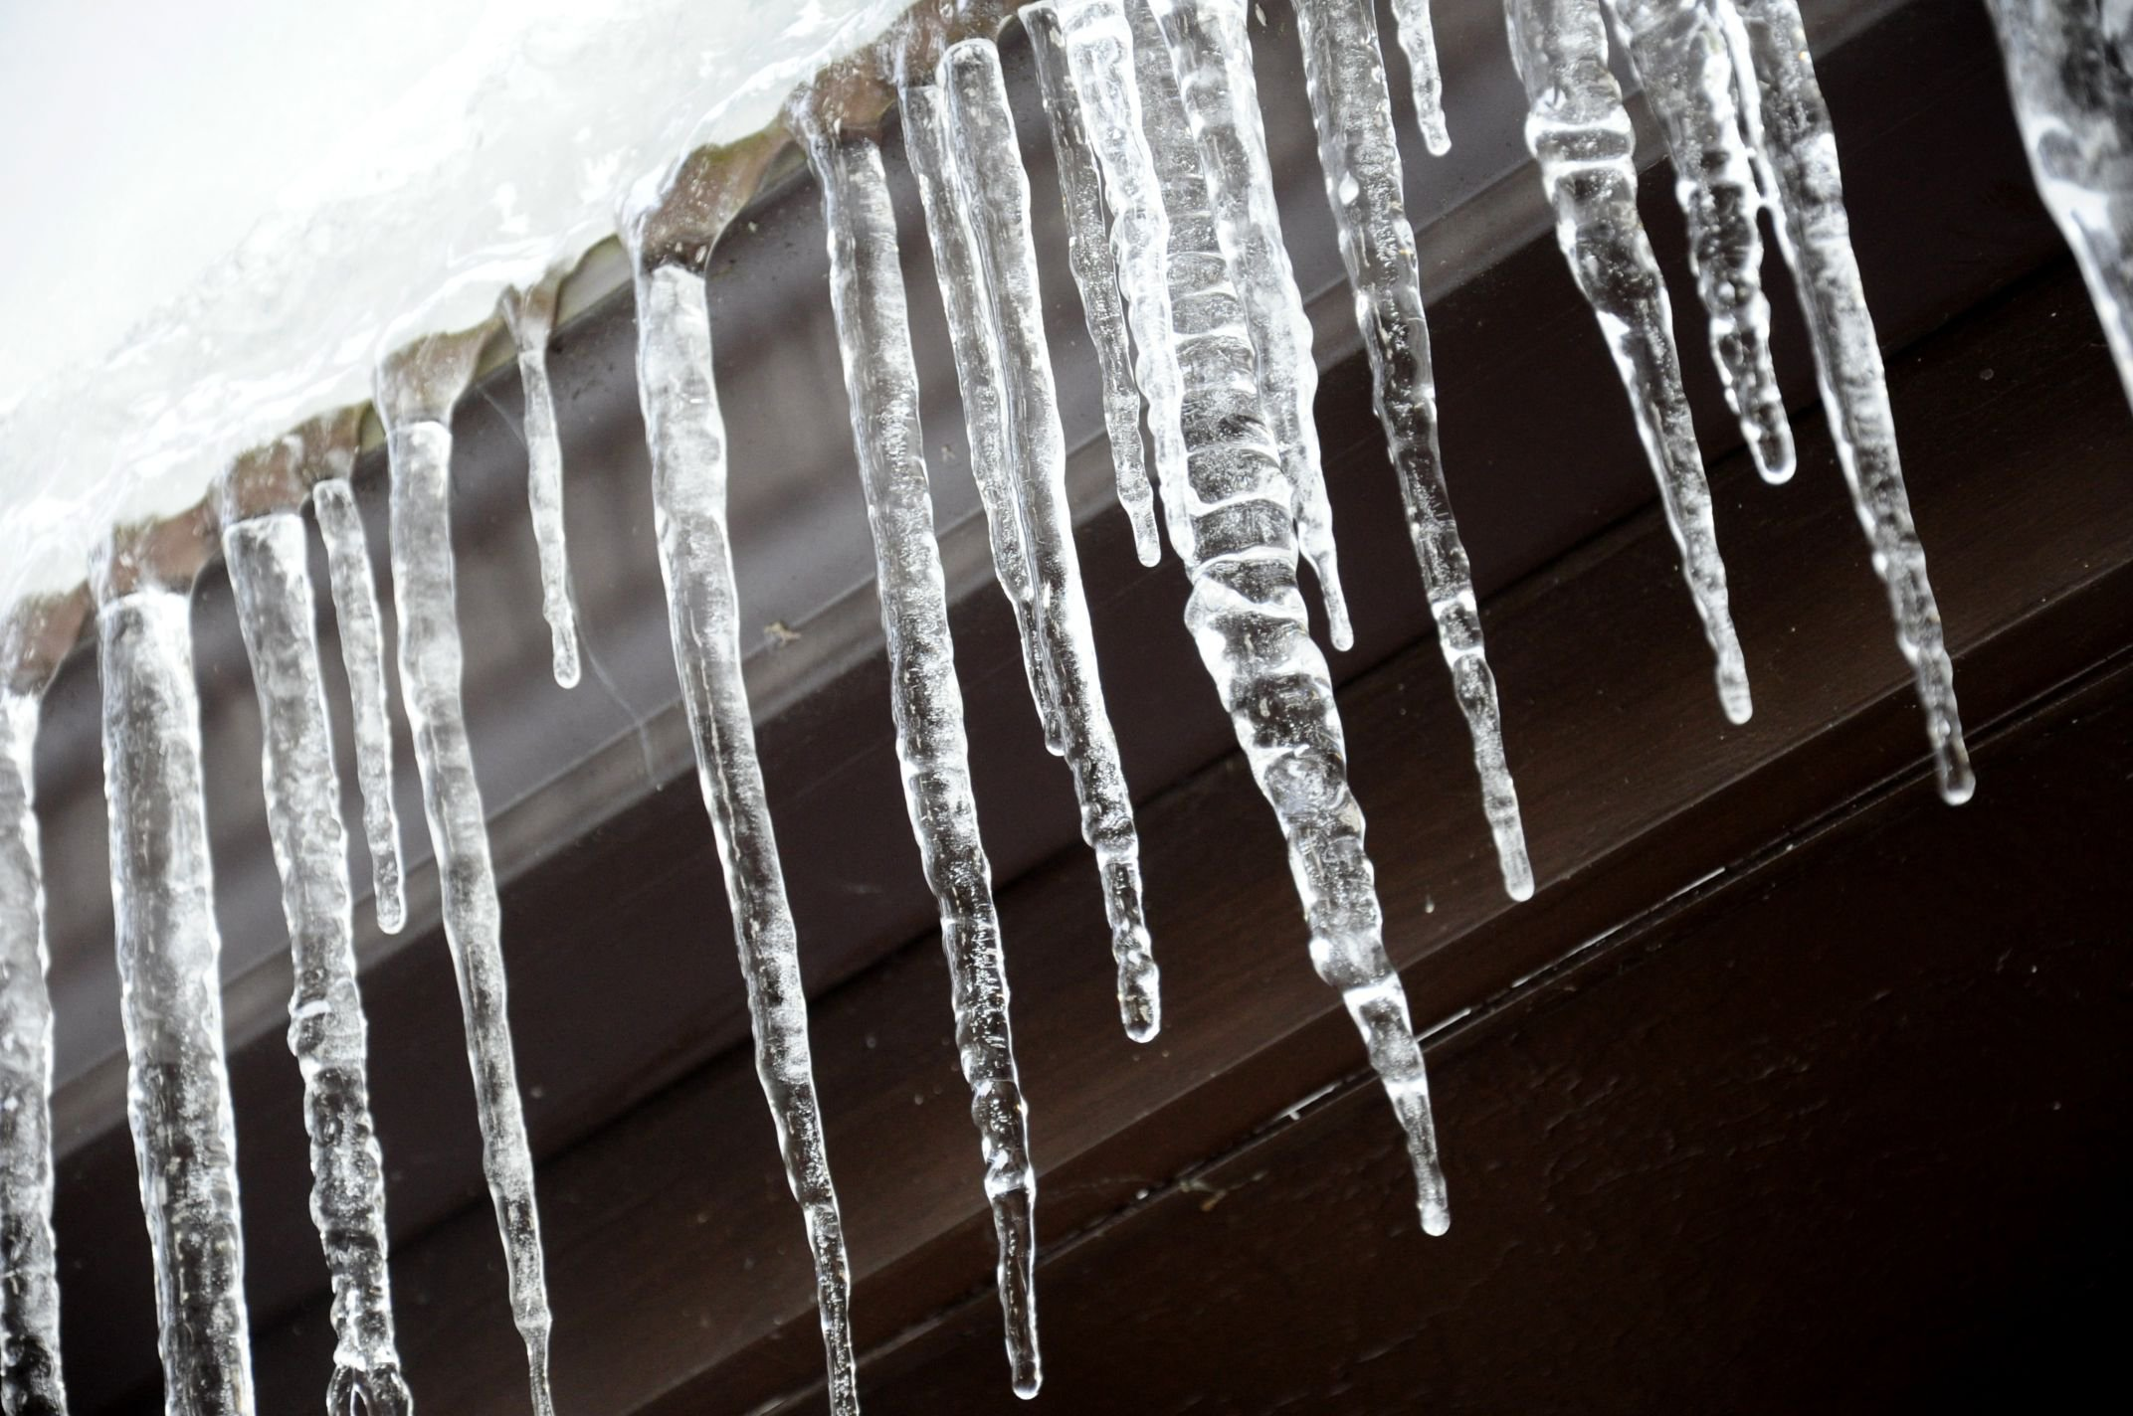
сосулька

Slide 7
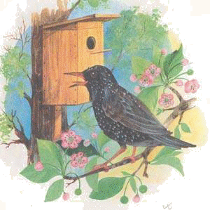
скворец

Slide 8
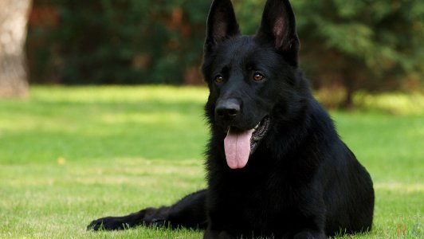
пёс

Slide 9
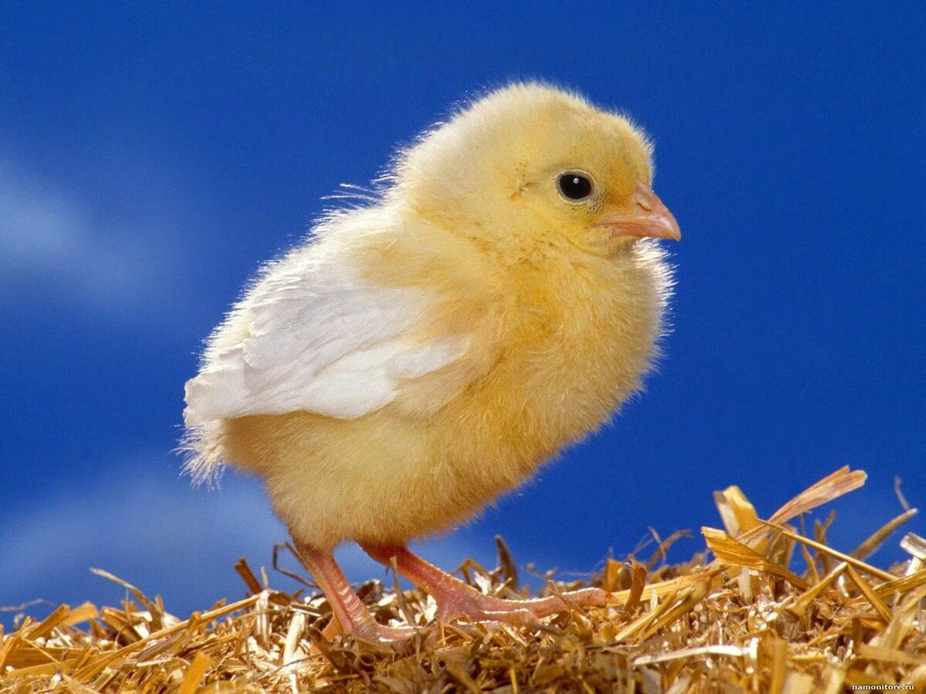
цыплёнок

Slide 10
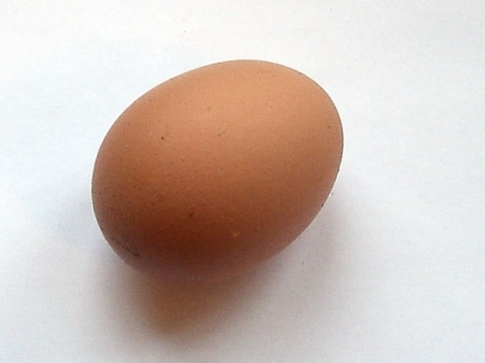
яйцо

Slide 11
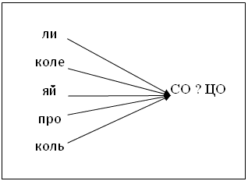
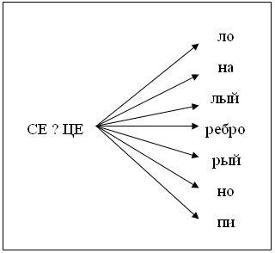
Игра «Добавь нужный слог»

